Slide 1

اسم المقرر
قـــواعـــــــــد الــبيـانــــات
د. مصــــلح العضـــــــايله
جامعة الملك فيصل
عمادة التعلم الإلكتروني والتعليم عن بعد
1

Slide 2
المحاضرة الثالثة عشر - 2
برنامج إدارة قواعد البيانات
مايكروسوفت أكسس 2007
Microsoft Access 2007
إنشاء الاستعلام

Slide 3
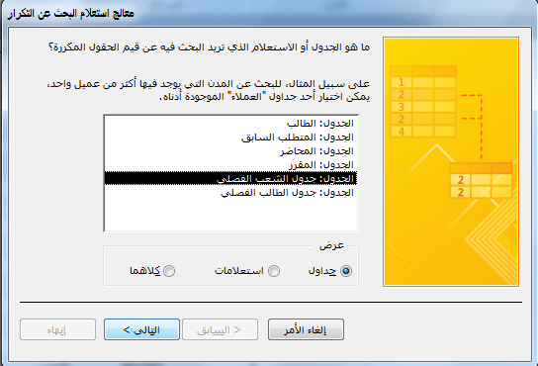
إنشاء الاستعلام باستخدام ”معالج الاستعلامات“
معالج استعلام البحث عن التكرار
مثال: أنشئ إستعلام تكرار، موضحا فيه المقررات متعددة الشعب في جدول الشعب الفصلي

Slide 4
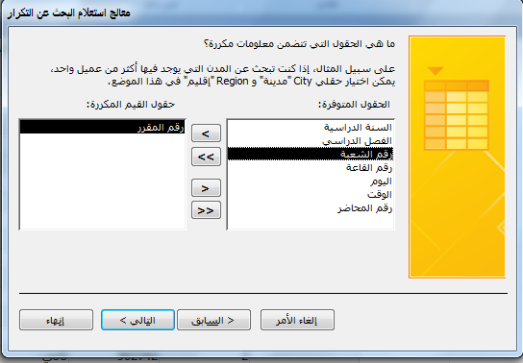
إنشاء الاستعلام باستخدام ”معالج الاستعلامات“
معالج استعلام البحث عن التكرار
مثال: أنشئ إستعلام تكرار، موضحا فيه المقررات متعددة الشعب في جدول الشعب الفصلي

Slide 5
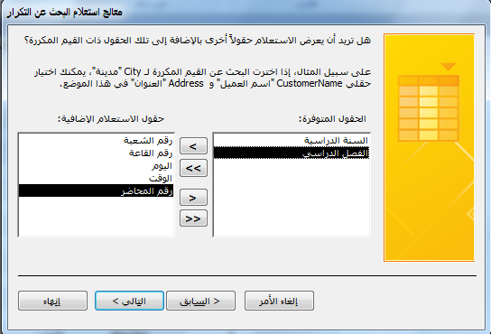
إنشاء الاستعلام باستخدام ”معالج الاستعلامات“
معالج استعلام البحث عن التكرار
مثال: أنشئ إستعلام تكرار، موضحا فيه المقررات متعددة الشعب في جدول الشعب الفصلي

Slide 6
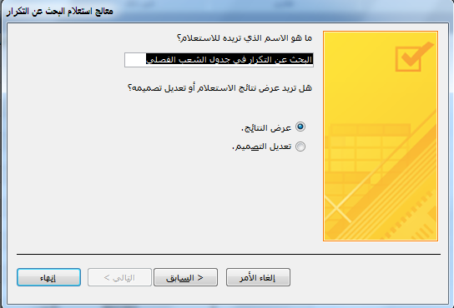
إنشاء الاستعلام باستخدام ”معالج الاستعلامات“
معالج استعلام البحث عن التكرار
مثال: أنشئ إستعلام تكرار، موضحا فيه المقررات متعددة الشعب في جدول الشعب الفصلي

Slide 7
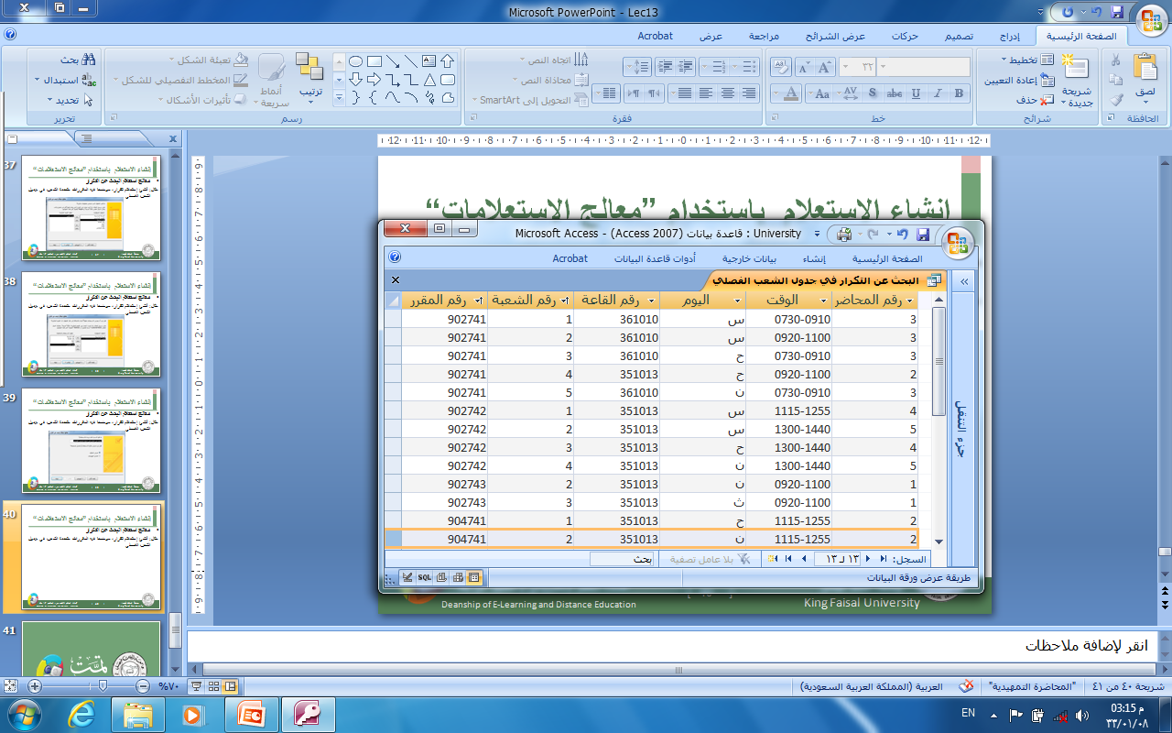
إنشاء الاستعلام باستخدام ”معالج الاستعلامات“
معالج استعلام البحث عن التكرار
مثال: أنشئ إستعلام تكرار، موضحا فيه المقررات متعددة الشعب في جدول الشعب الفصلي

Slide 8
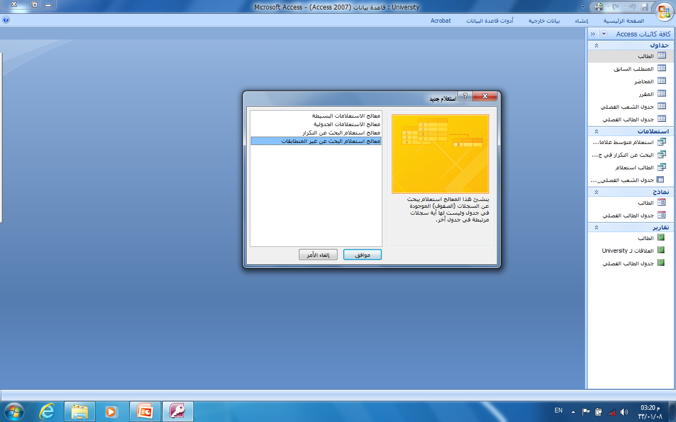
إنشاء الاستعلام باستخدام ”معالج الاستعلامات“
معالج استعلام البحث عن غير المتطابقات
ينشئ هذا المعالج استعلام للبحث عن السجلات الموجودة في جدول ،وليس لها سجلات مرتبطة في جدول آخر
مثال:أنشئ استعلام بحث عن غير متطابقات ، لايجاد الطلاب الذين ليس لهم مقررات مسجلة في جدول الطالب الفصلي

Slide 9
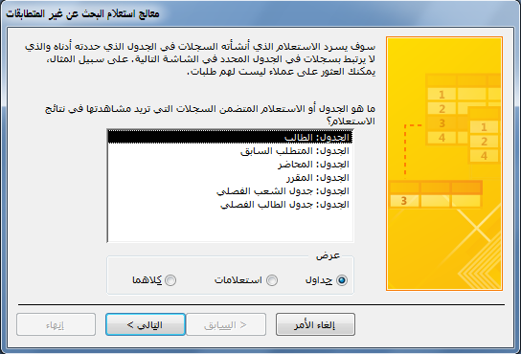
إنشاء الاستعلام باستخدام ”معالج الاستعلامات“
معالج استعلام البحث عن غير المتطابقات
مثال:أنشئ استعلام بحث عن غير متطابقات ، لايجاد الطلاب الذين ليس لهم مقررات مسجلة في جدول الطالب الفصلي

Slide 10
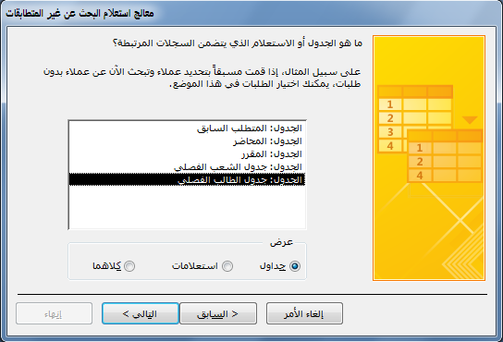
إنشاء الاستعلام باستخدام ”معالج الاستعلامات“
معالج استعلام البحث عن غير المتطابقات
مثال:أنشئ استعلام بحث عن غير متطابقات ، لايجاد الطلاب الذين ليس لهم مقررات مسجلة في جدول الطالب الفصلي

Slide 11
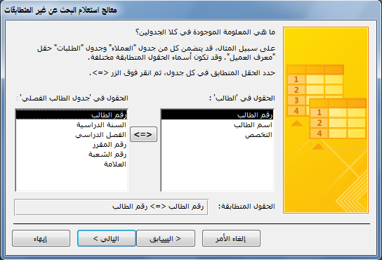
إنشاء الاستعلام باستخدام ”معالج الاستعلامات“
معالج استعلام البحث عن غير المتطابقات
مثال:أنشئ استعلام بحث عن غير متطابقات ، لايجاد الطلاب الذين ليس لهم مقررات مسجلة في جدول الطالب الفصلي

Slide 12
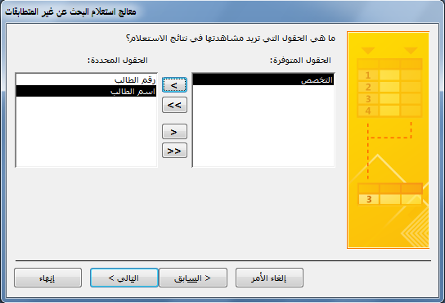
إنشاء الاستعلام باستخدام ”معالج الاستعلامات“
معالج استعلام البحث عن غير المتطابقات
مثال:أنشئ استعلام بحث عن غير متطابقات ، لايجاد الطلاب الذين ليس لهم مقررات مسجلة في جدول الطالب الفصلي

Slide 13
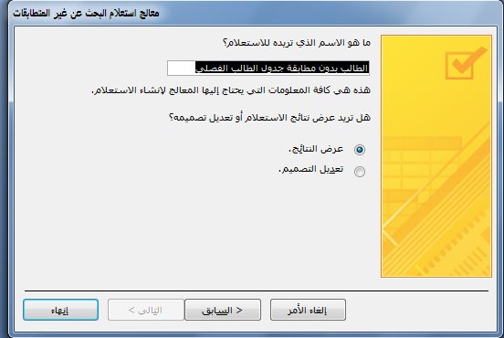
إنشاء الاستعلام باستخدام ”معالج الاستعلامات“
معالج استعلام البحث عن غير المتطابقات
مثال:أنشئ استعلام بحث عن غير متطابقات ، لايجاد الطلاب الذين ليس لهم مقررات مسجلة في جدول الطالب الفصلي

Slide 14
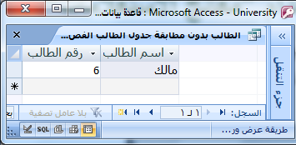
إنشاء الاستعلام باستخدام ”معالج الاستعلامات“
معالج استعلام البحث عن غير المتطابقات
مثال:أنشئ استعلام بحث عن غير متطابقات ، لايجاد الطلاب الذين ليس لهم مقررات مسجلة في جدول الطالب الفصلي

Slide 15
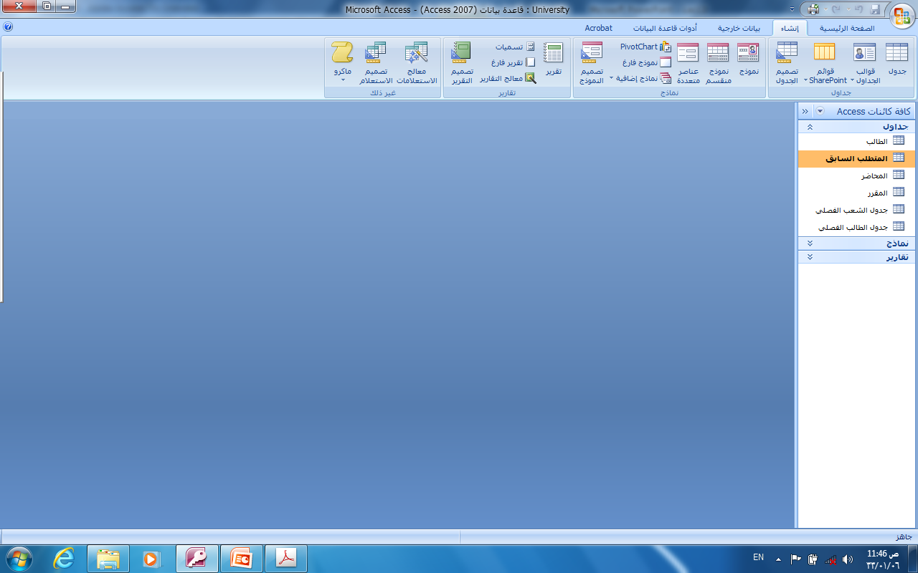
إنشاء الاستعلام باستخدام ”تصميم الاستعلام“
يمكن إنشاء الإستعلام من التبويب إنشاء- مجموعة غيرذلك بإحدى طريقتين:
  تصميم الاستعلام

Slide 16
إنشاء الاستعلام باستخدام ”تصميم الاستعلام“
إن عملية إنشاء استعلام بطريقة تصميم الاستعلام تتسم بالسهولة واليسر ، ولكن يواجه بعض الطلاب مشكلة في صياغة الشرط في الإستعلام.
يمكن تلخيص خطوات تصميم الاستعلام كما يلي:
  إختيار مصدر المعلومات
  ربط مصادر المعلومات في حالة عدم وجود علاقة ربط لتفادي تكرار المعلومات
  إختيار الحقول المراد عرضها من ذلك المصدر
  إختيار الحقول المراد وضع شرط عليها إن لم تكن قد أختيرت في الخطوة السابقة(2)
  وضع الشرط المطلوب، أو مجموعة الشروط المطلوبة

Slide 17
إنشاء الاستعلام باستخدام ”تصميم الاستعلام“
مثال : أنشئ إستعلام يقوم بعرض أسماء الطلاب الناجحين في مادة مدخل إلى تقنية المعلومات، إذا علمت ان علامة النجاح هي 60 فما فوق
التحليل للسؤال:
  الحقول المطلوب عرضها: اسم الطالب.
  الحقول المطلوب شرطها : حقل العلامة ،وحقل إسم المقرر
  الشرط:
    الشرط الأول : حقل العلامة أكبر(>) من 60
    الشرط الثاني : حقل اسم المقرر يساوي(=) القيمة ”مدخل إلى تقنية المعلومات“
    الشرط الأول والشرط الثاني يتحققان معا (و) (AND)

Slide 18
إنشاء الاستعلام باستخدام ”تصميم الاستعلام“
مثال : أنشئ إستعلام يقوم بعرض أسماء الطلاب الناجحين في مادة مدخل إلى تقنية المعلومات، إذا علمت ان علامة النجاح هي 60 فما فوق
الحل

Slide 19
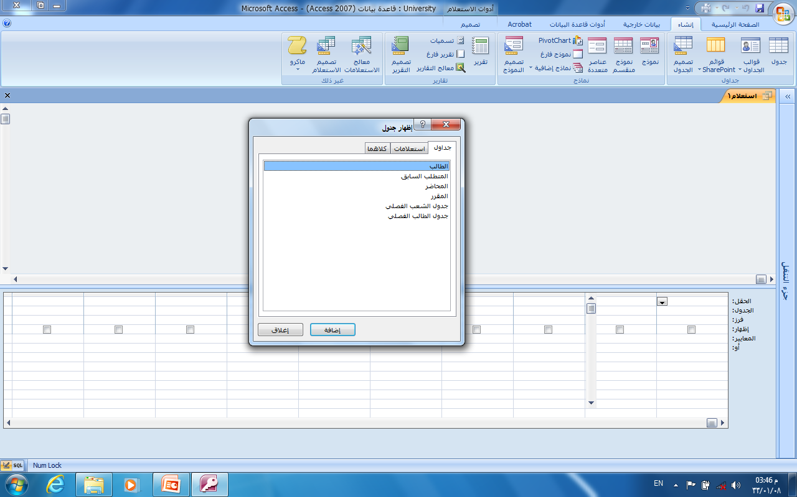
إنشاء الاستعلام باستخدام ”تصميم الاستعلام“

Slide 20
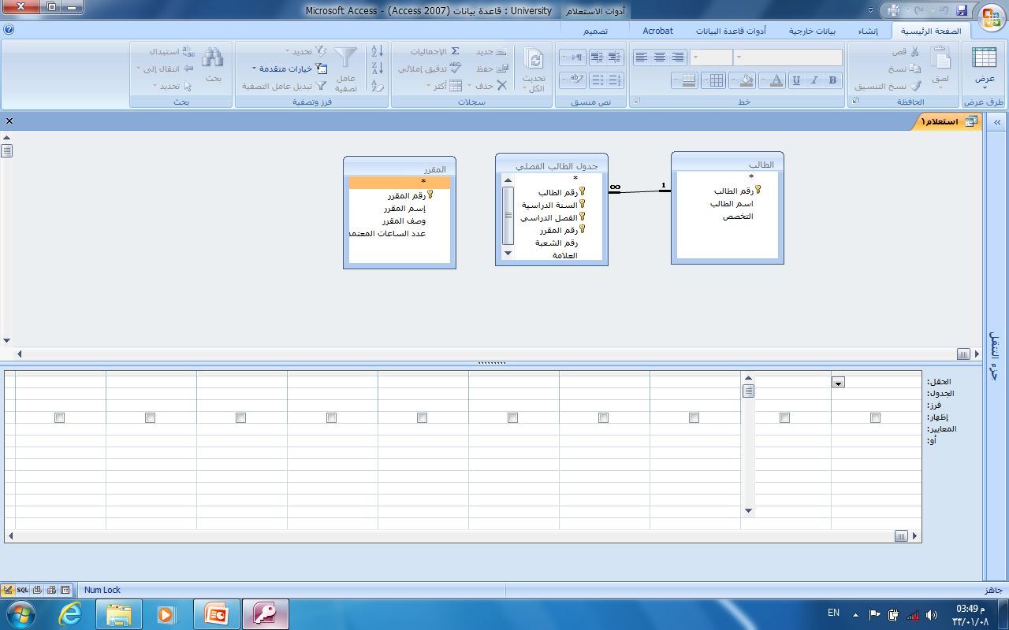
إنشاء الاستعلام باستخدام ”تصميم الاستعلام“

Slide 21
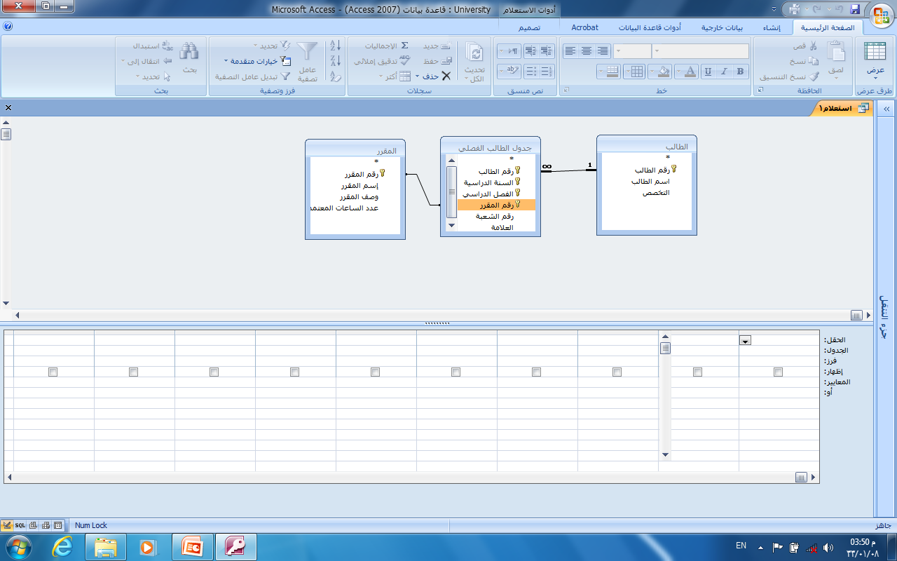
إنشاء الاستعلام باستخدام ”تصميم الاستعلام“

Slide 22
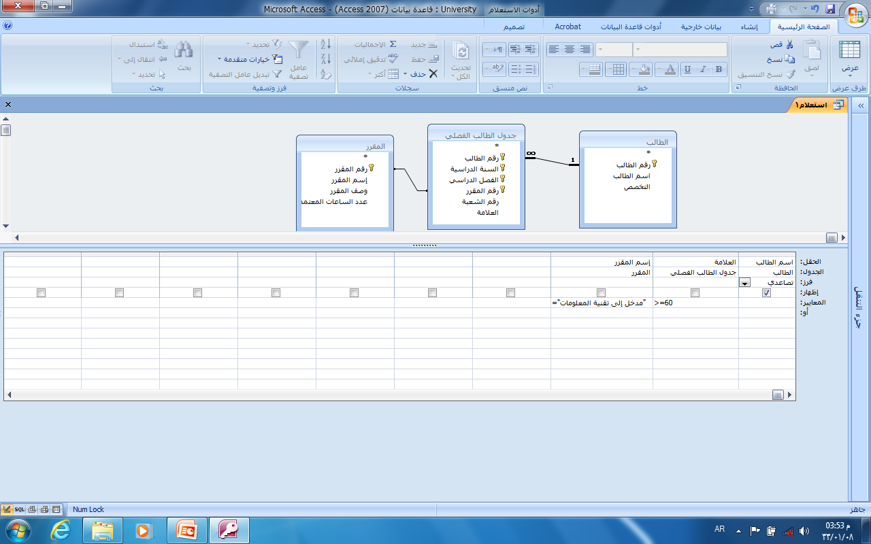
إنشاء الاستعلام باستخدام ”تصميم الاستعلام“

Slide 23
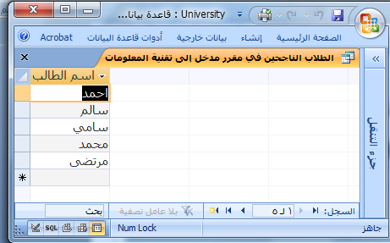
إنشاء الاستعلام باستخدام ”تصميم الاستعلام“

Slide 24
إنشاء الاستعلام باستخدام ”تصميم الاستعلام“
اذا يجدر التنويه هنا إلى أن التركيز على الشرط، وإذا كان هناك أكثر من شرط فيجب التركيز على العلاقة بينهما ”و“AND أم ”أو“ OR

Slide 25
إنشاء الاستعلام باستخدام ”تصميم الاستعلام“
العلاقات المنطقية
أكبر <، أصغر >، يساوي =، لايساوي <>، اكبر او يساوي>=، أصغر أو يساوي <=
العمليات المنطقية
AND،OR،NOT
العمليات على الفترة
BETWEEN
العمليات على السلاسل الرمزية
LIKE، بالاضافة لاستخدام رمز التصفية والبحث ‘*’، ‘$’

Slide 26
إنشاء الاستعلام باستخدام ”تصميم الاستعلام“
س: لو طلب منك اسماء الطلاب الذين تاريخ ميلادهم في العام 1985، ما هو الشرط على التاريخ
جواب 1:
LIKE “*1985”
جواب2:
>= #1/1/1985# AND <= #31/12/1985#
جواب3:
BETWEEN (#1/1/1985# AND #31/12/1985#)
جواب 4:
LIKE “*/*/1985”

Slide 27
إنشاء الاستعلام باستخدام ”تصميم الاستعلام“
س:
لو طلب منك اسماء الطلاب الذين تبدأ أسماءهم بحرف ”م“
جواب :
LIKE “*م”
س:
لو طلب منك اسماء الطلاب الذين ثاني حرف من إسمهم ”م“
جواب:
LIKE “$م*”
س:
لو طلب منك اسماء الطلاب الذين ثاني حرف من إسمهم ”م“ ، ورابع حرف ”د“
جواب:
LIKE “$م$د*”

Slide 28
إنشاء الاستعلام باستخدام ”تصميم الاستعلام“
س:
لو طلب منك اسماء الطلاب الناجحين في مقرر ”مدخل“ و يسكنون ”عمان“
جواب :
  هنا شرطين مربوطين بعلاقة ”و“ ، اذا نكتب الشرطين في نفس سطر المعايير (criteria)، كل حسب حقله
    شرط النجاح(>=60)على حقل العلامة
    شرط العنوان (”عمان“LIKE )على حقل العنوان

Slide 29
إنشاء الاستعلام باستخدام ”تصميم الاستعلام“
عدم إظهار الحقل في النتيجة
اظهار الحقل في النتيجة

Slide 30
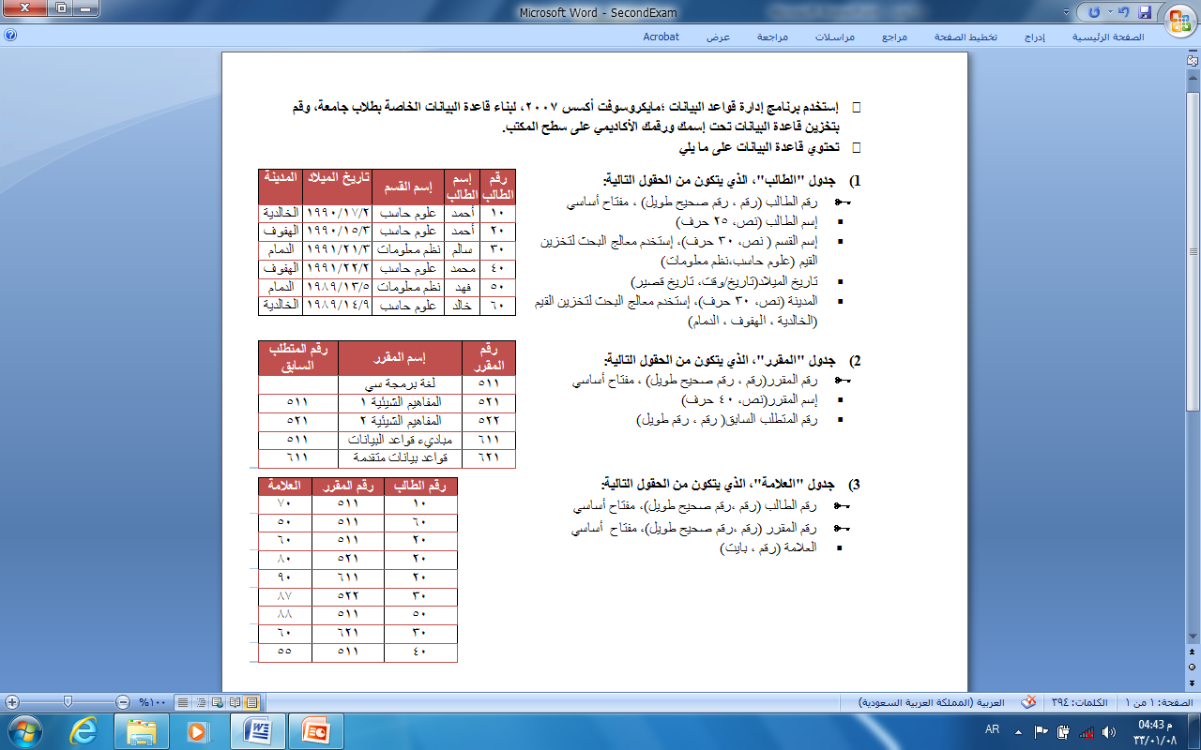
مثال تطبيقي

Slide 31
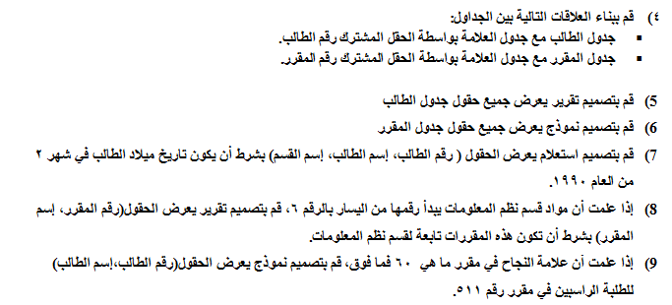
مثال تطبيقي

Slide 32
مايكروسوفت أكسس 2007
النصيحة التي نود توجيهها للطالب فيما يتعلق بجزئية الأكسس في هذا المقرر:
  بالرغم من أن الاختبار النهائي نظري، إلا أن التطبيق العملي له الأثر الكبير في تعميق فهم الطالب ، وترسيخ المعلومة، وعليه فإن التطبيق العملي يساعد الطالب على الإجابة على أسئلة الإختبار وإن كانت نظرية
  أسئلة إختبار الأكسس قد تتضمن شاشات من التطبيق ، ومن ثم السؤال عنها
  نسأل لله لكم التوفيق في هذا المقرر وكل مقررات الإنتساب

Slide 33

بحمد الله

